Slide 1
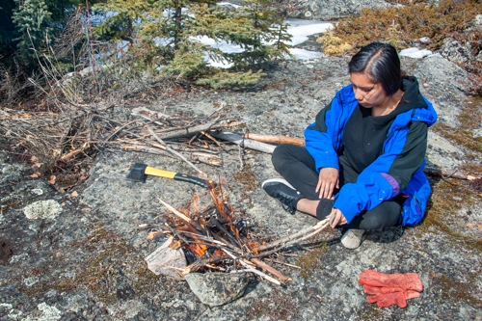
How are you?
Kó ts’ehts’i gha.

Slide 2
K’i t’ue nats’etsi.

Slide 3
Tth’i nats’etsi.

Slide 4
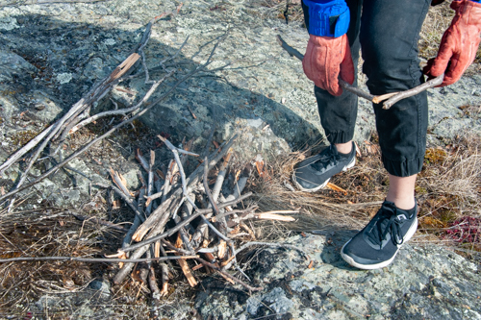
How are you?
Tse tahts’edetsi.

Slide 5
Tse tahts’edeká.

Slide 6
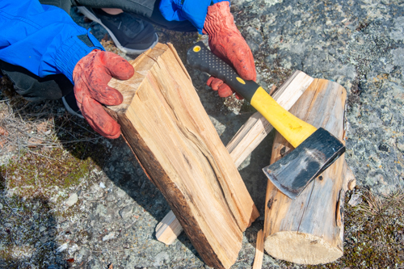
How are you?
Tthih ghonendih

Slide 7
How are you?
Godi gonezu sii gots’i a

Slide 8
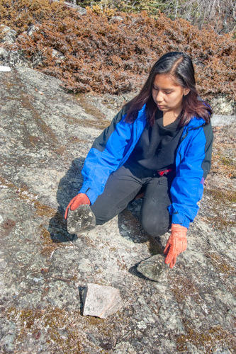
Tthe medhah nets’idha.

Slide 9
K’ets’etah ts’edítla .

Slide 10
Ko díihtla.

Slide 11
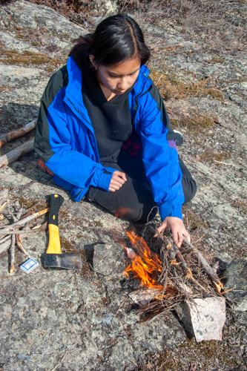
Kó ghonedi.

Slide 12
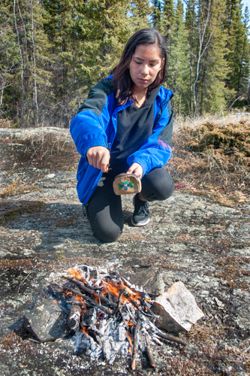
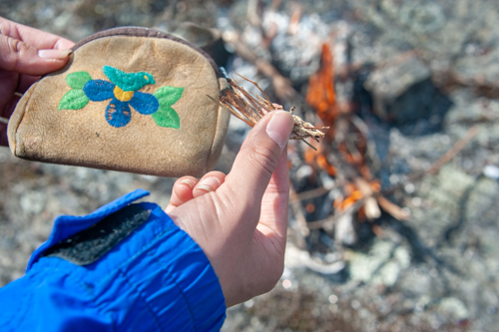
Kó ghats’ededi.

Slide 13
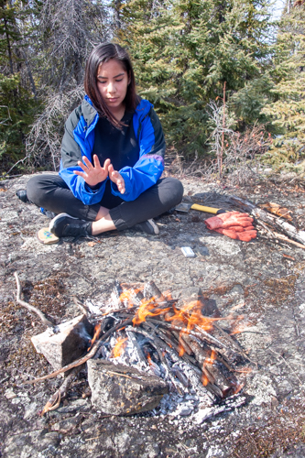
Gokó nezu.

Slide 14
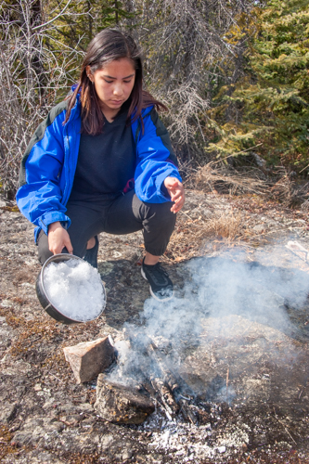
Kó nihtthi.

